Slide 1

FreeRTOS
FreeRTOS基础知识
“原子哥”在线教学平台：www.yuanzige.com
技术支持论坛： http://www.openedv.com/forum.php

Slide 2
FreeRTOS
1，任务调度简介（熟悉）
2，任务状态（熟悉）
3，课堂总结（掌握）
“原子哥”在线教学平台：www.yuanzige.com
技术支持论坛： http://www.openedv.com/forum.php

Slide 3
FreeRTOS
1，任务调度简介（熟悉）
调度器就是使用相关的调度算法来决定当前需要执行的哪个任务
FreeRTOS 一共支持三种任务调度方式：
主要是针对优先级不同的任务，每个任务都有一个优先级，优先级高的任务可以抢占优先级低的任务。
抢占式调度
主要针对优先级相同的任务，当多个任务的优先级相同时， 任务调度器会在每一次系统时钟节拍到的时候切换任务。
时间片调度
当前执行任务将会一直运行，同时高优先级的任务不会抢占低优先级任务
FreeRTOS现在虽然还支持，但是官方已经表示不再更新协程式调度
协程式调度
“原子哥”在线教学平台：www.yuanzige.com
技术支持论坛： http://www.openedv.com/forum.php

Slide 4
FreeRTOS专题
抢占式调度
总结：
1、高优先级任务，优先执行
2、高优先级任务不停止，低优先级任务无法执行
3、被抢占的任务将会进入就绪态
优先级
运行条件：
抢占
阻塞
1、创建三个任务：Task1、Task2、Task3
3
抢占
Task3
Task3
2、Task1、Task2、Task3的优先级分别为1、2、3；在FreeRTOS中任务设置的数值越大，优先级越高，所以TASK3的优先级最高。
2
Task2
Task2
1
Task1
时间
运行过程如下：
1、首先Task1在运行中，在这个过程中Task2就绪了，在抢占式调度器的作用下Task2会抢占Task1的运行
2、Task2运行过程中，Task3就绪了，在抢占式调度器的作用下Task3会抢占Task2的运行
3、Task3运行过程中，Task3阻塞了（系统延时或等待信号量等），此时就绪态中，优先级最高的任务Task2执行
4、Task3阻塞解除了（延时到了或者接收到信号量），此时Task3恢复到就绪态中，抢占TasK2的运行
“原子哥”在线教学平台：www.yuanzige.com
技术支持论坛： http://www.openedv.com/forum.php

Slide 5
FreeRTOS
时间片调度
同等优先级任务轮流地享有相同的 CPU 时间(可设置)， 叫时间片，在FreeRTOS中，一个时间片就等于SysTick 中断周期
优先级
运行条件：
阻塞
1、创建三个任务：Task1、Task2、Task3
2、Task1、Task2、Task3的优先级均为1；即3个任务同等优先级
1
Task1
Task2
Task3
Task1
Task2
1、同等优先级任务，轮流执行；时间片流转
时间
1个时间片
2、一个时间片大小，取决为滴答定时器中断周期
运行过程如下：
3、注意没有用完的时间片不会再使用，下次任务Task3得到执行
还是按照一个时间片的时钟节拍运行
1、首先Task1运行完一个时间片后，切换至Task2运行
2、Task2运行完一个时间片后，切换至Task3运行
3、Task3运行过程中（还不到一个时间片），Task3阻塞了（系统延时或等待信号量等），此时直接切换到下一个任务Task1
4、Task1运行完一个时间片后，切换至Task2运行
“原子哥”在线教学平台：www.yuanzige.com
技术支持论坛： http://www.openedv.com/forum.php

Slide 6
FreeRTOS
2，任务状态（熟悉）
FreeRTOS中任务共存在4种状态：
1、运行态
正在执行的任务，该任务就处于运行态，注意在STM32中，同一时间仅一个任务处于运行态
2、就绪态
如果该任务已经能够被执行，但当前还未被执行，那么该任务处于就绪态
3、阻塞态
如果一个任务因延时或等待外部事件发生，那么这个任务就处于阻塞态
类似暂停，调用函数 vTaskSuspend() 进入挂起态，需要调用解挂函数vTaskResume()
才可以进入就绪态
4、挂起态
“原子哥”在线教学平台：www.yuanzige.com
技术支持论坛： http://www.openedv.com/forum.php

Slide 7
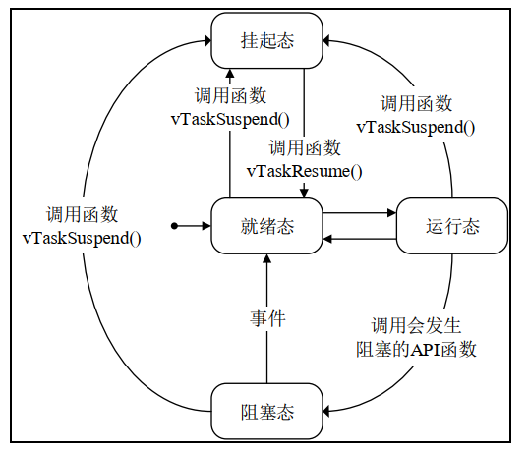
FreeRTOS
2，任务状态（熟悉）
四种任务状态之间的转换图：
总结：
1、仅就绪态可转变成运行态
2、其他状态的任务想运行，必须先转变成就绪态
“原子哥”在线教学平台：www.yuanzige.com
技术支持论坛： http://www.openedv.com/forum.php

Slide 8
FreeRTOS
2，任务状态（熟悉）
FreeRTOS中无非就四种状态，运行态，就绪态、阻塞态、挂起态
这四种状态中，除了运行态，其他三种任务状态的任务都有其对应的任务状态列表
bit31
pxReadyTasksLists[31]
就绪列表
pxReadyTasksLists[x]，其中x代表任务优先级数值
bit30
pxReadyTasksLists[30]
阻塞列表
pxDelayedTaskList
bit29
pxReadyTasksLists[29]
… …
… …
挂起列表
xSuspendedTaskList
bit1
pxReadyTasksLists[1]
bit0
pxReadyTasksLists[0]
32位的变量，当某个位，置一时，代表所对应的优先级就绪列表有任务存在
“原子哥”在线教学平台：www.yuanzige.com
技术支持论坛： http://www.openedv.com/forum.php

Slide 9
FreeRTOS
2，任务状态（熟悉）
假设，创建三个任务分别是：task1、task2、task3，优先级分别是：1、2、3
task1
task2
task3
pxReadyTasksLists[3]
就绪列表
pxReadyTasksLists[x]
pxReadyTasksLists[2]
pxReadyTasksLists[1]
阻塞列表
pxDelayedTaskList
调度器总是在所有处于就绪列表的任务中，选择具有最高优先级的任务来执行
如果task1、task2、task3，优先级均为1呢？
相同优先级的任务会连接在同一个就绪列表上
挂起列表
xSuspendedTaskList
“原子哥”在线教学平台：www.yuanzige.com
技术支持论坛： http://www.openedv.com/forum.php

Slide 10
FreeRTOS
1，任务调度简介（熟悉）
2，任务状态（熟悉）
3，课堂总结（掌握）
“原子哥”在线教学平台：www.yuanzige.com
技术支持论坛： http://www.openedv.com/forum.php

Slide 11
FreeRTOS
3，课后总结
查看FreeRTOS基础知识脑图
“原子哥”在线教学平台：www.yuanzige.com
技术支持论坛： http://www.openedv.com/forum.php

Slide 12

FreeRTOS
版权所有：广州市星翼电子科技有限公司
天猫店铺：https://zhengdianyuanzi.tmall.com
“原子哥”在线教学平台：www.yuanzige.com
技术支持论坛： http://www.openedv.com/forum.php

